Slide 1
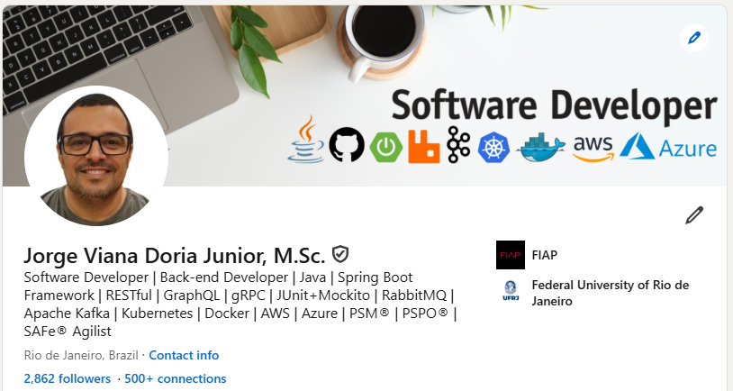
https://www.linkedin.com/in/jorgedoriajr/

Slide 2

Notes:
É uma plataforma de streaming de processamento de fluxo de dados e possui uma alta vazão (throughput) que desacopla PRODUTORES e CONSUMIDORES.
O Apache Kafka tem sido usado por empresas como Netflix, Spotify, Uber, LinkedIn e Twitter.
E sua arquitetura é composta por producers, consumers e o próprio cluster.
O producer é qualquer aplicação que publica mensagens no cluster.
O consumer é qualquer aplicação que recebe as mensagens do Kafka.
Se você quer mover e transformar um grande volume de dados em tempo real entre diferentes sistemas, então Apache Kafka pode ser exatamente o que você precisa.

Slide 3
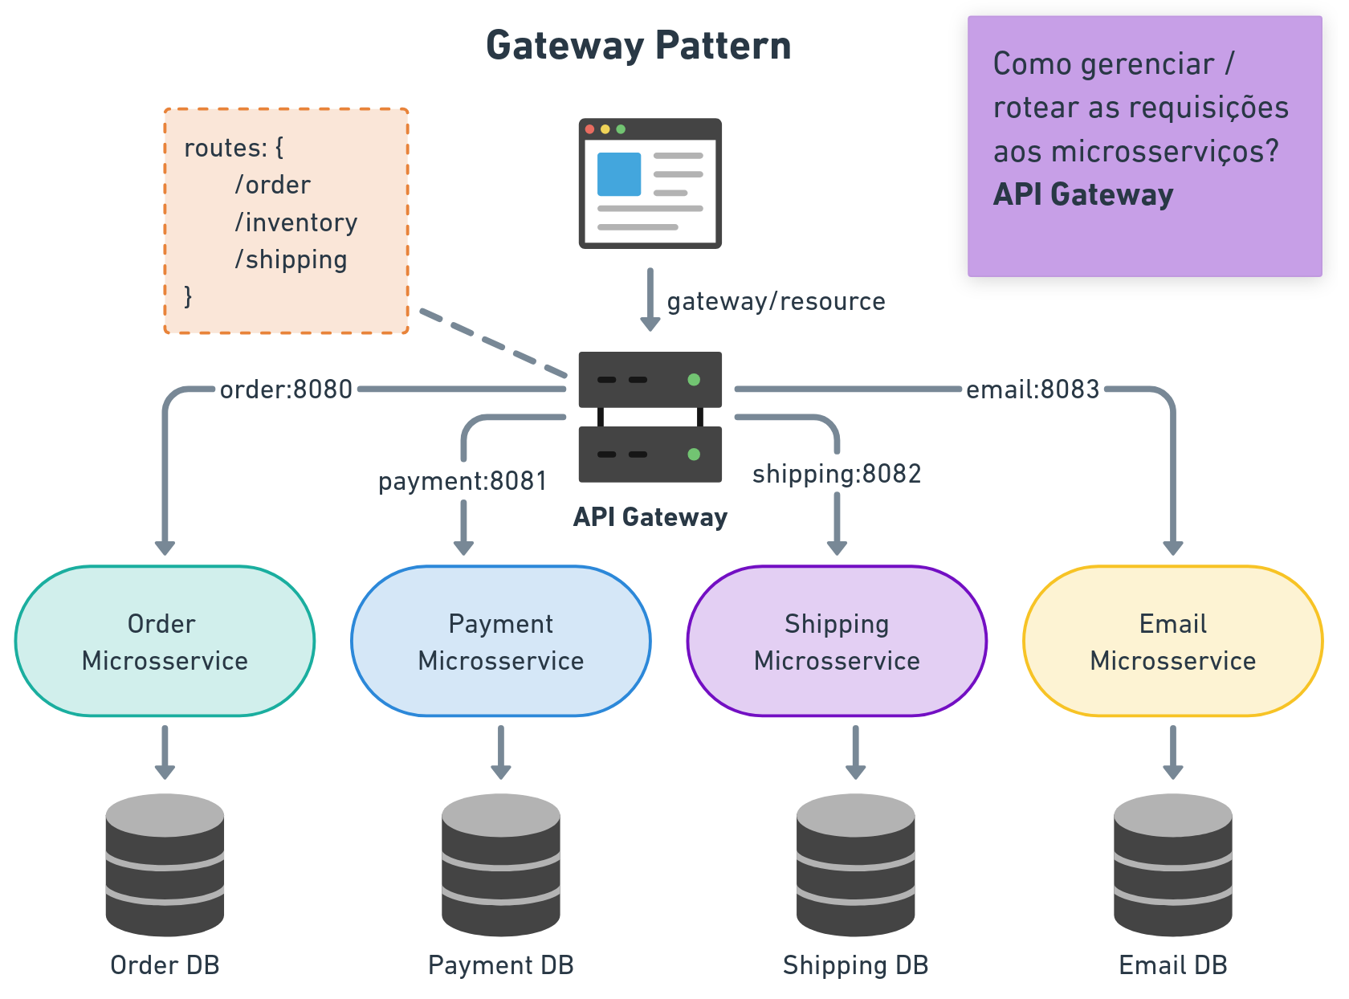
Notes:
Não vou partir de um MONÓLITO!
A ideia de um MONÓLITO é mais velho do que andar pra frente! É o seu sistema velho feito em PHP! Nada contra o PHP ok?
Vamos iniciar a partir de uma Arquitetura utilizando API Gateway?
É usado como ponto central de acesso para roteamento entre vários microsserviços.
Comunicação HTTP direta (síncrona), utilizando, por exemplo o Feing Client no Spring Boot.
Nesse exemplo, o fluxo das chamadas são síncronas entre ORDER -> PAYMENT -> SHIPPING -> EMAIL
Agora, note que se meu serviço PAYMENT cair todos os outros vão deixar de funcionar?
Porque meu cliente vai conseguir fazer o pedido (ORDER), mas não conseguirá pagar (PAYMENT).
Com isso, temos uma certa dependência desses microsserviços.
A comunicação síncrona é boa, mas para alguns casos em que há PONTOS ÚNICOS DE FALHA, devemos considerar a comunicação ASSÍNCRONA!
Caso contrário, ela cria GARGALOS na nossa aplicação. Com isso, a ideia é ISOLAR e DESACOPLAR o máximo possível.

Slide 4
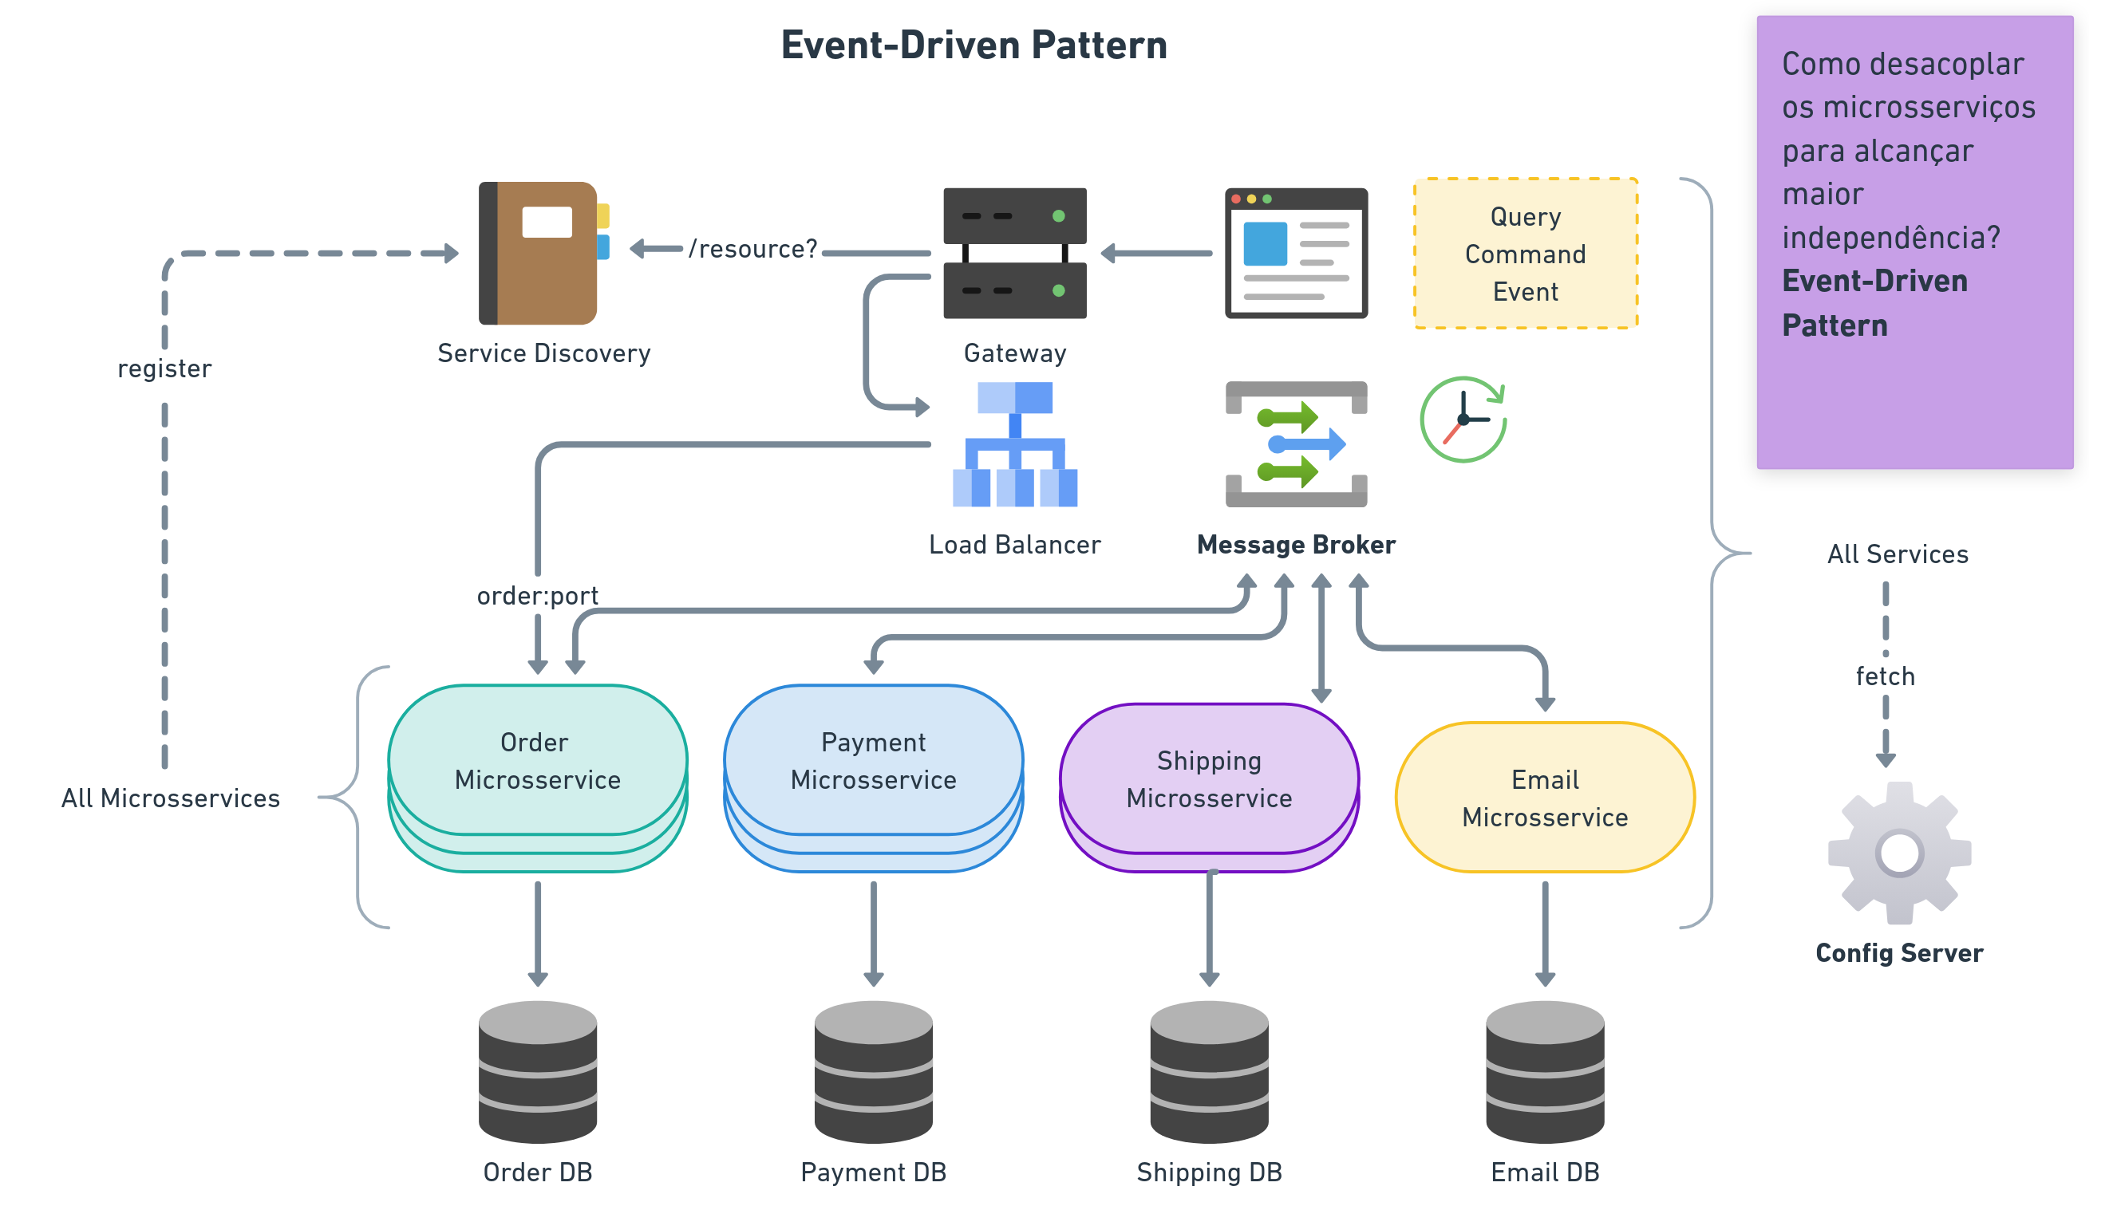
Notes:
Event Driven
Comunicação HTTP direta vs Comunicação indireta
Producer / Consumer / Subscriber - Produtor publica uma mensagem num message broker que é consumido por vários Consumidores
Mensagem enviada
Command - Fazer algo
Query - Retornar dados
Event - Notificação para interessados em fazer algo a respeito
Message driven / Event driven architecture
Assíncrona
Consistência Eventual
=============================
Aqui o fluxo acontece da seguinte forma:
Quando um cliente fizer um pedido (ORDER) ele envia uma mensagem para um tópico no BROKER informando que um pedido novo entrou na fila.
De forma assíncrona os microsserviços estão escutando (LISTEN) os tópicos no BROKER para tomar suas decisões para efetuar o pagamento (PAYMENT), para agendar o envio (SHIPPING) ou notificar o cliente (EMAIL)
Note que, se um deles CAIR, não tem problemas outros estarão funcionando! Importante que o TÓPICO não caia, mas daí são outros conceitos de disponibilidade de serviços que não vou comentar aqui...
Mas note que ORDER é um produtor e os demais são consumidores ou produtores também.
Não há questões de TIMEOUT e as mensagens ficam armazenadas.
Uma coisa super importante ao desenvolver seus microsserviços nessa arquitetura é criar logs de negócio e logs técnicos.
Porque, alguém saberia me responder?
1. Logs de Negócio
São registros que capturam eventos significativos para o domínio da aplicação, como:
Uma compra finalizada.
Um usuário cadastrado.
Uma transação financeira concluída.
2. Logs Técnicos
Registram detalhes sobre o funcionamento interno dos serviços, como:
Erros em chamadas de API.
Tempo de resposta de uma operação.
Status de conexão com o Kafka (ex: consumer lag).
Uso de recursos (CPU, memória).
Resumindo?
Logs de negócio garantem que a lógica do sistema está correta e atendendo às regras do domínio.
Logs técnicos garantem que a infraestrutura está saudável, escalável e resiliente. Ignorar um deles torna o sistema opaco, difícil de manter e propenso a falhas silenciosas (ex: um erro não logado no processamento de uma mensagem do Kafka pode quebrar fluxos críticos sem alertas).
logs são seus "olhos e ouvidos" em arquiteturas distribuídas com Kafka.
=============================
Consistência Eventual é um modelo de coerência em sistemas distribuídos onde, após uma atualização, os dados podem não refletir imediatamente a mudança para todos, mas garantem convergir para o mesmo estado final após um período, desde que não haja novas alterações.
Exemplo simples: Em um e-commerce, após uma compra, o estoque do produto é reduzido, mas um usuário pode ainda ver o estoque antigo por alguns segundos. Eventualmente, todos verão o valor atualizado.

Slide 5

Notes:
Para rodarmos localmente o Apache Kafka utilizaremos o Apache ZooKeeper.
o Apache ZooKeeper é um serviço centralizado para obter as informações para sincronizar as informações entre os diferentes clusters do Apache Kafka.

Slide 6
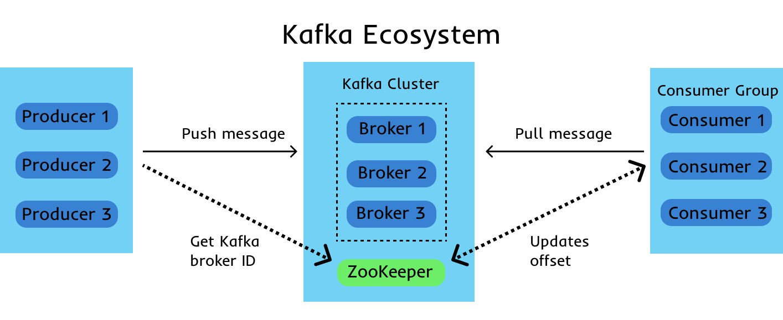
Notes:
Então, o ZooKeeper mantém uma lista de brokers ativos, elege o controle e gerencia a configuração dos tópicos e partições.
O Ecossistema do Kafka funciona da seguinte forma:
Um Produtor PRODUZ mensagens num tópico do BROKER e um Consumidor CONSOME uma mensagem de um tópico do BROKER.
Um Produtor pode produz mensagem (um registro no seu tópico, do tipo CHAVE/VALOR como um JSON, por exemplo) para mais de um tópico de forma SERIALIZADA.
As mensagens são adicionadas sequencialmente e numeradas em offsets (que é o número da posição dentro de uma partição)
As mensagens são persistidas em disco e replicadas no CLUSTER.
Um tópico é constituído numa partição e pode ter réplicas.
Os consumidores devem estar assinados para poder fazer a escuta (leitura das mensagens) de um tópico de forma DESSERIALIZADA.
As mensagens dentro de um cluster pode ficar armazenada por padrão em 7 dias, mas podemos configurar, por exemplo, por 24hs, após isso ela será excluída.

Slide 7

Notes:
O kafdrop é uma interface gráfica de usuário da web para visualizar tópicos Kafka e navegar em grupos de consumidores.
A ferramenta exibe informações como corretores, tópicos, partições, consumidores e permite visualizar mensagens.
Vamos por a mão na massa?

Slide 8
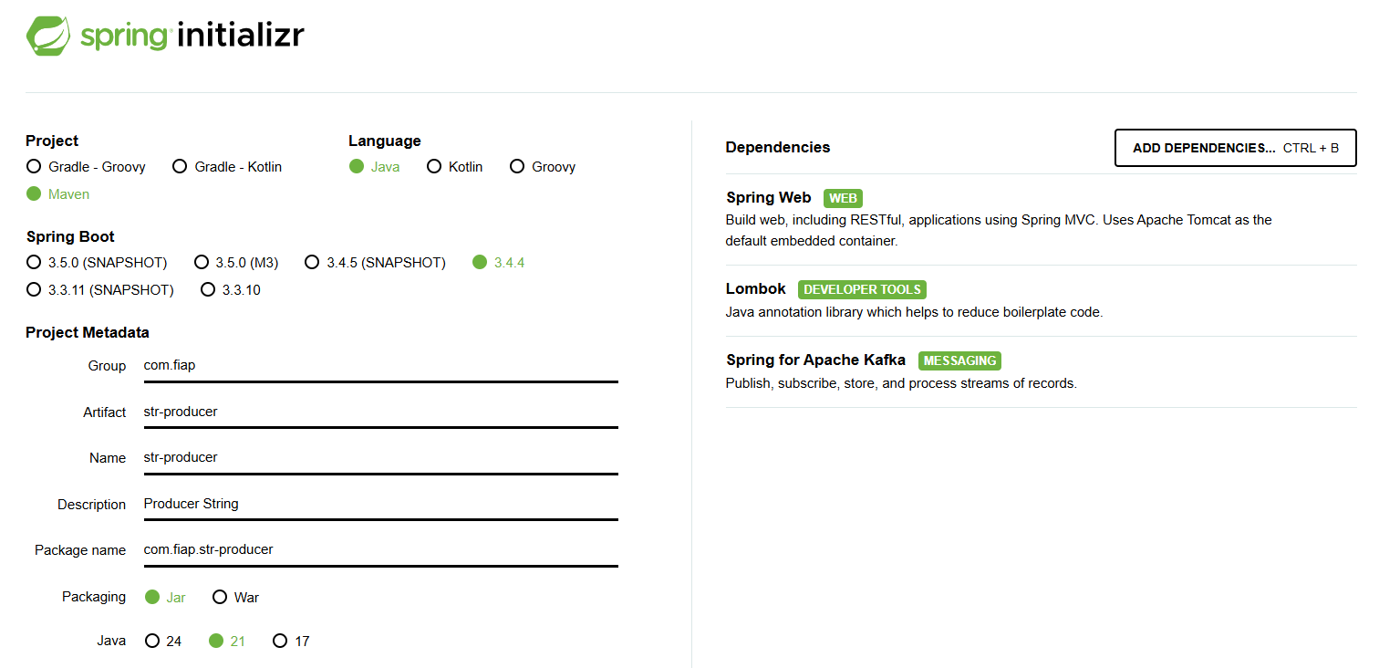

Slide 9
